Slide 1

KHOÁ HỌC PHP CƠ BẢN
PHP – Mảng – Vòng lặp foreach
DEVPRO.EDU.VN
Giảng viên: Nguyễn Viết Mạnh

Slide 2
Nội dung
Định nghĩa
Khai báo
Chỉ mục (key)
Vòng lặp foreach

Slide 3
Định nghĩa
Mảng là cấu trúc dữ liệu có thể lưu trữ một hoặc nhiều kiểu giá trị tại 1 thời điểm
Các phần tử trong mảng có thể là bất cứ kiểu dữ liệu nào.
Bài toán: viết chương trình PHP lưu thông tin nhân viên của công ty
Sử dụng biến:
$staff1 = “Nhân viên A”;
$staff2 = “Nhân viên B”;
$staff3 = “Nhân viên C”;
…
Sử dụng mảng:
$staffs = array(‘Nhân viên A’, ‘Nhân viên B’, ‘Nhân viên C’);

Slide 4
Khai báo
$arr = array(<Danh sách các phần tử>);
$arr = [<Danh sách các phần tử>]; //sử dụng từ php version >= 5.4
Danh sách các phần tử được ngăn cách nhau bởi dấu ,
Ví dụ
$staffs = array(‘Nhân viên A’, ‘Nhân viên B’, ‘Nhân viên C’, ‘Nhân viên D’, ‘Nhân viên E‘);
$staffs = [‘Nhân viên A’, ‘Nhân viên B’, ‘Nhân viên C’, ‘Nhân viên D’, ‘Nhân viên E‘];
$mangs = [0, 3, 6, 9];

Slide 5
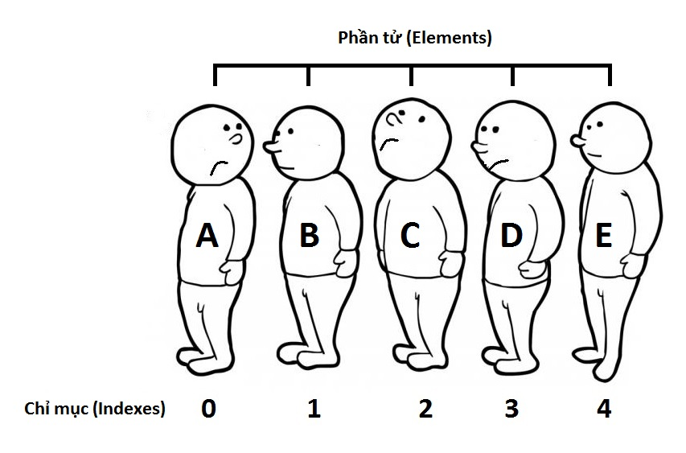
Chỉ mục (Key)
Là giá trị dùng để xác định vị trí của phần tử trong mảng
Các giá trị của từng phần tử mảng được truy xuất thông qua chỉ mục (key) này
Phần tử đầu tiên trong mảng luôn có key = 0

Slide 6
Vòng lặp foreach
Vòng lặp chuyên sử dụng để lặp các phần tử trong mảng
Ngoài ra cũng có thể sử dụng các vòng lặp for, while, do…while để lặp mảng
Cú pháp
foreach ($array as $key => $value){
//code-logic;
}
foreach ($array as $value){
//code-logic;
}
Trong đó
$array: mảng cần lặp
$key: chỉ mục của mảng
$value: giá trị tương ứng của phần tử có chỉ mục là $key

Slide 7
Vòng lặp foreach
Ví dụ: in ra danh sách các nhân viên
$staffs = array('Nhân viên A', 'Nhân viên B', 'Nhân viên C', 'Nhân viên D', 'Nhân viên E');
echo 'Danh sách các nhân viên và vị trí tương ứng';
echo '<br />';
foreach($staffs as $key => $value) {
echo "Vị trí $key : $value";
echo '<br />';
}
Ngoài ra có thể lấy giá trị của phần tử trực tiếp thông qua key tương ứng:
VD: $staff[0]; $staff[1]; $staff[2];

